Slide 1
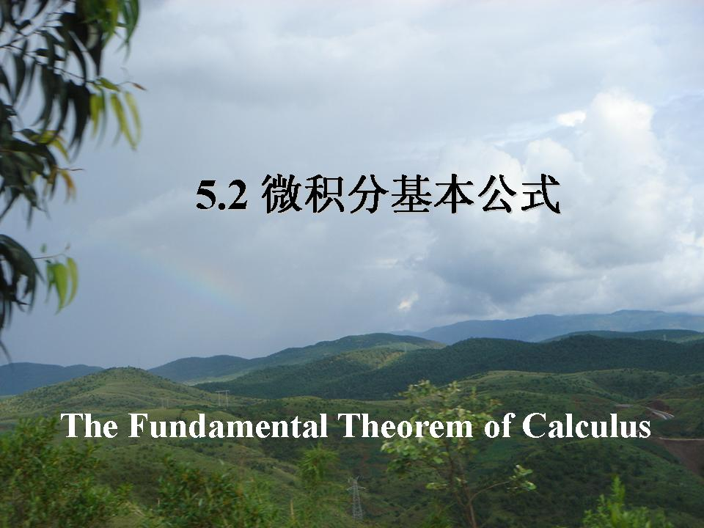
5.3

Slide 2
第三节 微积分基本公式
一、问题的提出
二、积分上限函数及其导数
三、牛顿－莱布尼兹公式
四、小结

Slide 3
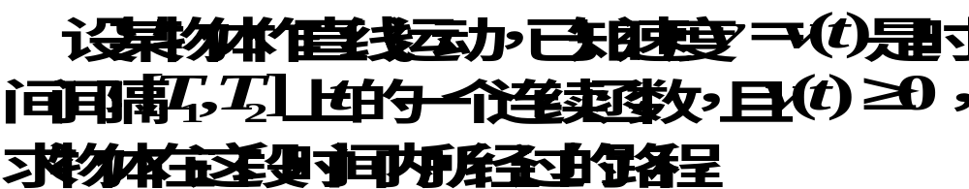
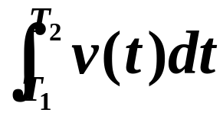

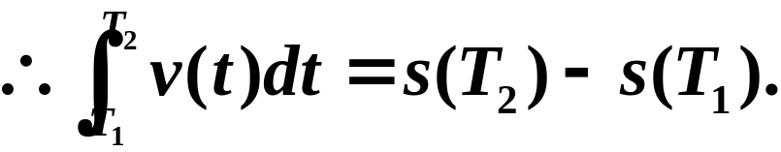

一、问题的提出
变速直线运动中位置函数与速度函数的联系
变速直线运动中路程为
另一方面这段路程可表示为

Slide 4
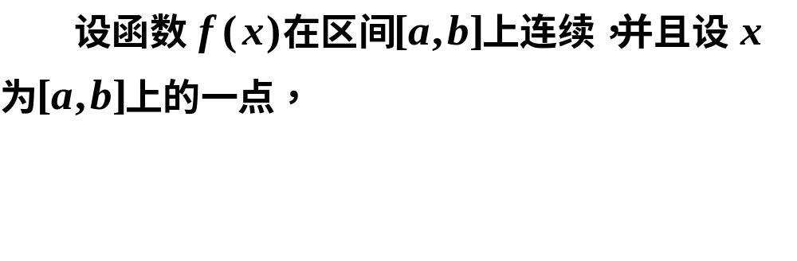
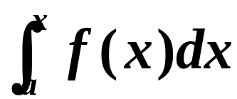
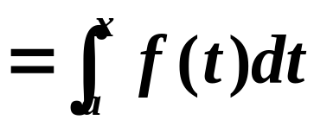
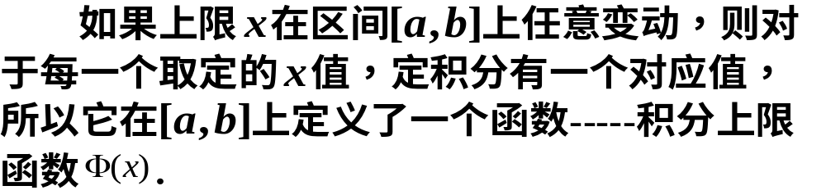
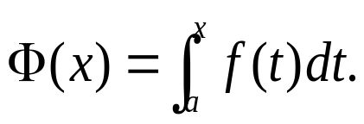
二、积分上限函数及其导数
考察定积分
积分上限函数
（变上限的积分）
记

Slide 5
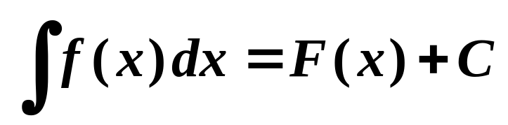
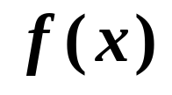
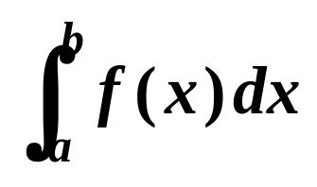
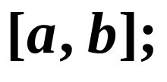
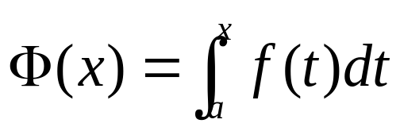

区分比较下列积分
①不定积分
表示函数 的全体原函数；
②定积分
是一个数值，它取决于被积函数
和积分区间
③变上限积分
表示积分上限 的函数（又称面积函数）.

Slide 6
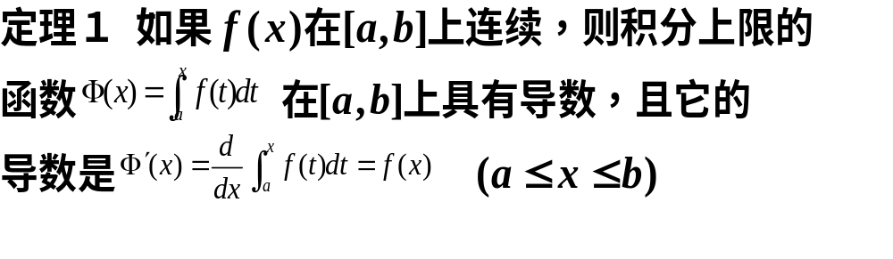

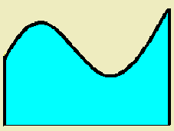







积分上限函数的导数

Slide 7
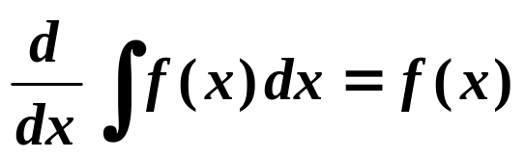
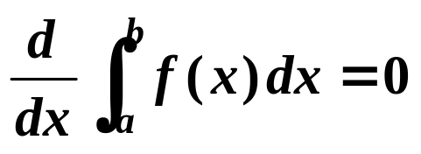
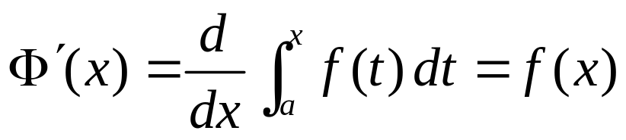
区分比较下列积分的导数
①不定积分的导数
②定积分的导数
③变上限积分

Slide 8
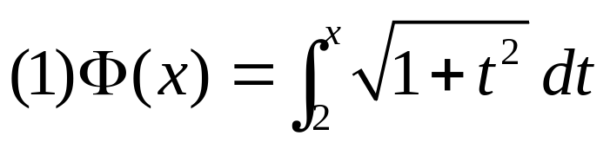
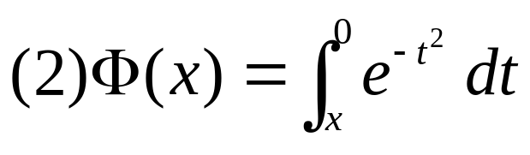
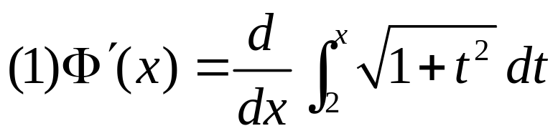
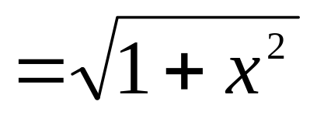
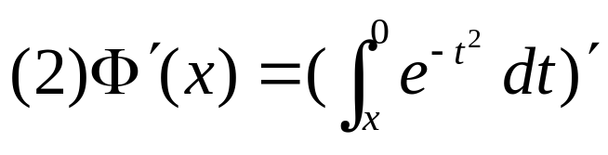
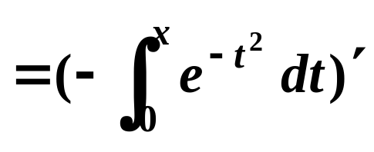
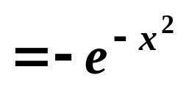
例1 求下列变限积分的导数
解

Slide 9
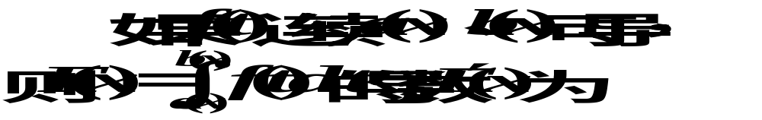
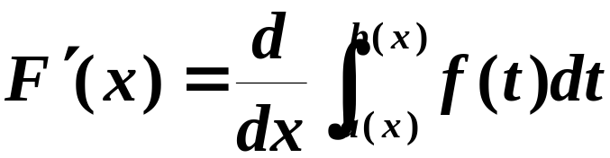
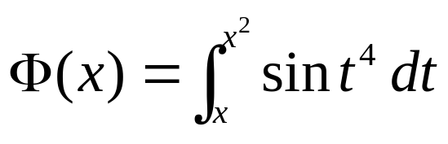
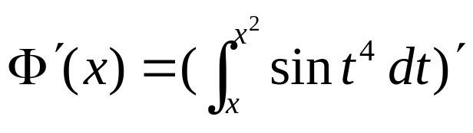
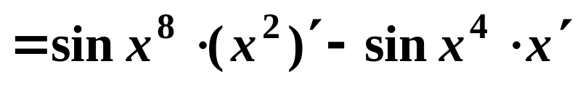
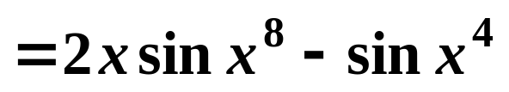
补充
例2 求变限积分的导数
解

Slide 10
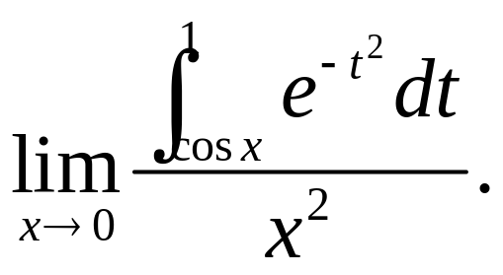

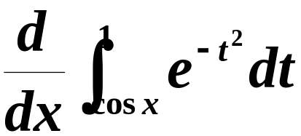
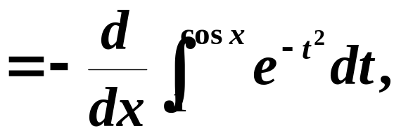
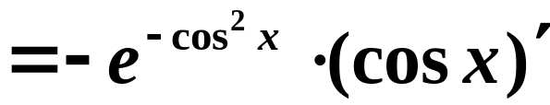
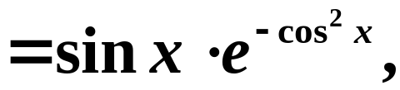
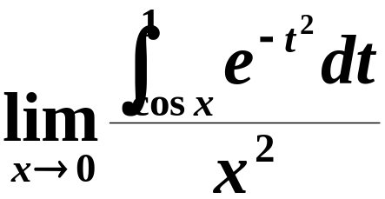
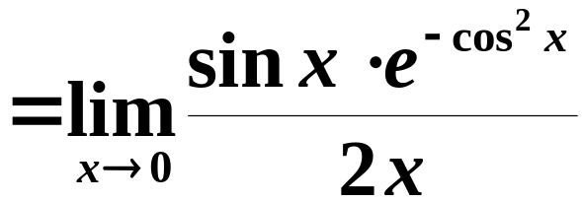
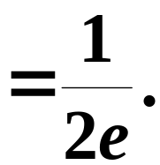
例3 求
分析：这是 型不定式，应用洛必达法则.
解

Slide 11
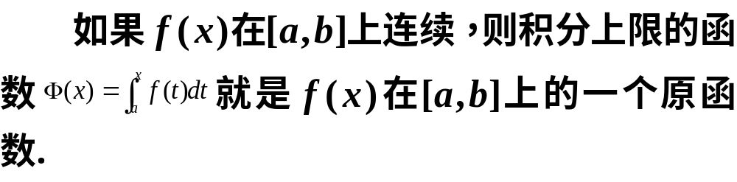
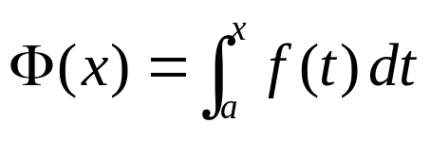
定理2（原函数存在定理）
定理的重要意义：
（1）肯定了连续函数的原函数是存在的.
（2）原函数存在的形式为：
（3）初步揭示了积分学中的定积分与原函数之间的联系.

Slide 12
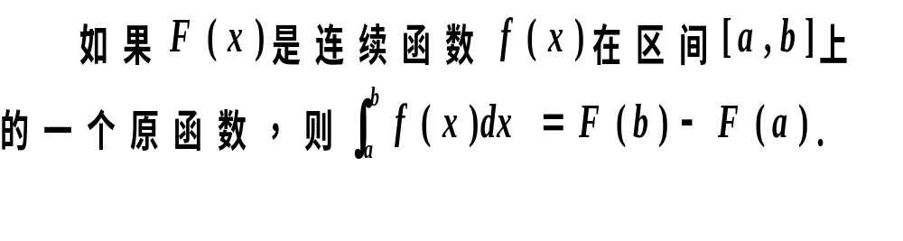
三、牛顿—莱布尼茨公式
定理 3（微积分基本公式）
------牛顿—莱布尼茨公式

Slide 13
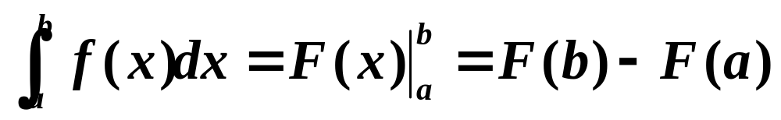
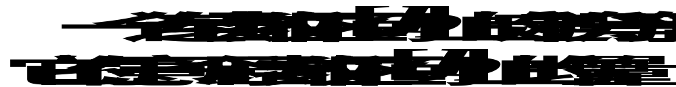
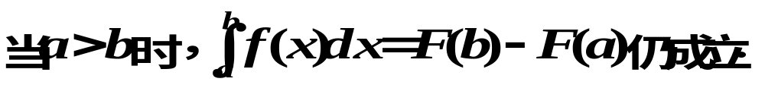
牛顿—莱布尼茨公式通常记作：
微积分基本公式表明：
求定积分问题转化为求原函数的问题.
注意

Slide 14
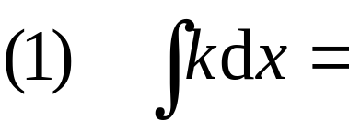

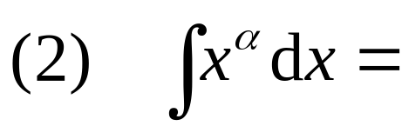
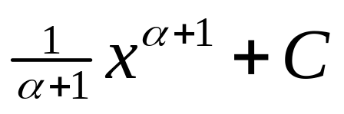
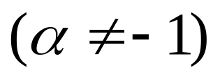













基本积分表
利用逆向思维
( k 为常数)

Slide 15






例4 求下列积分：
(1)
(2)
解:
(1)
(2)

Slide 16



例5 求下列定积分：
解:

Slide 17









例6 设 , 求 .
解:

Slide 18






例7 求定积分：
解:

Slide 19








*例8 求
解:
由图形可知

Slide 20



四、小结
1.积分上限函数
2.积分上限函数的导数
3.微积分基本公式
牛顿－莱布尼茨公式沟通了微分学与积分学之间的关系．

Slide 21






1. 微积分基本公式
则有
积分中值定理
微分中值定理
牛顿 – 莱布尼兹公式
2. 变限积分求导公式

Slide 22




练 习

Slide 23







Slide 24






Slide 25








Slide 26







Slide 27







Slide 28








Slide 29






*7．设 ，求 ．

Slide 30
本次课结束 谢谢同学们

Slide 31

再 见

